Slide 1
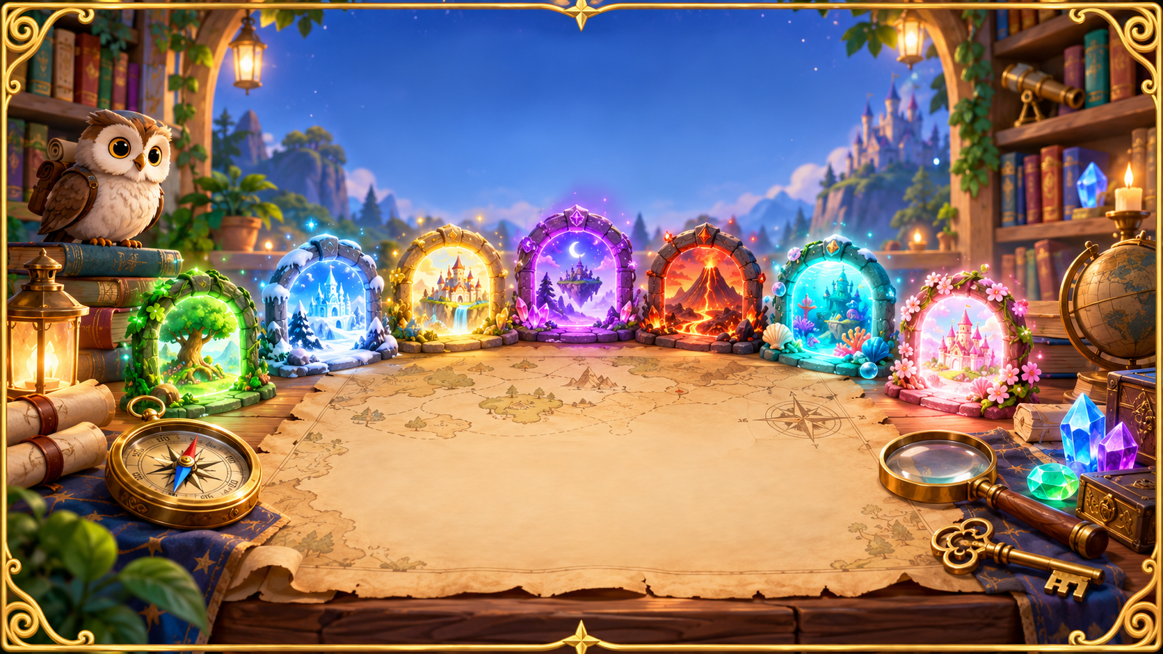


1.Компас
2.Писатель
3.Губка Боб
Какой предмет помогает найти дорогу в путешествии?
Как называется человек, который пишет книги?
Какой герой живёт в море и дружит с рыбками?

Slide 2
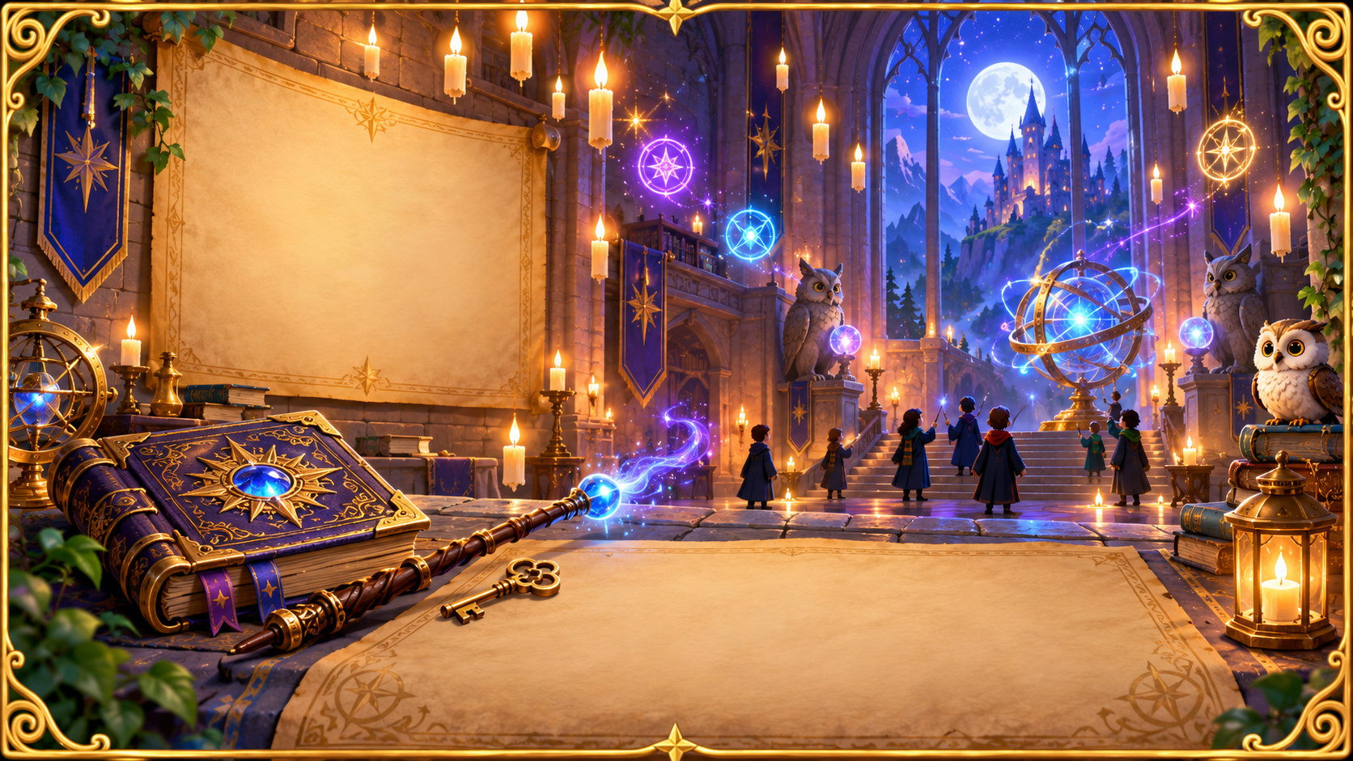
Хогвартс
Волшебная палочка
Квиддич
Как называется школа, в которой учатся юные волшебники?
Какой предмет используют волшебники для заклинаний?
Как называется спортивная игра с летающими мячами?

Slide 3
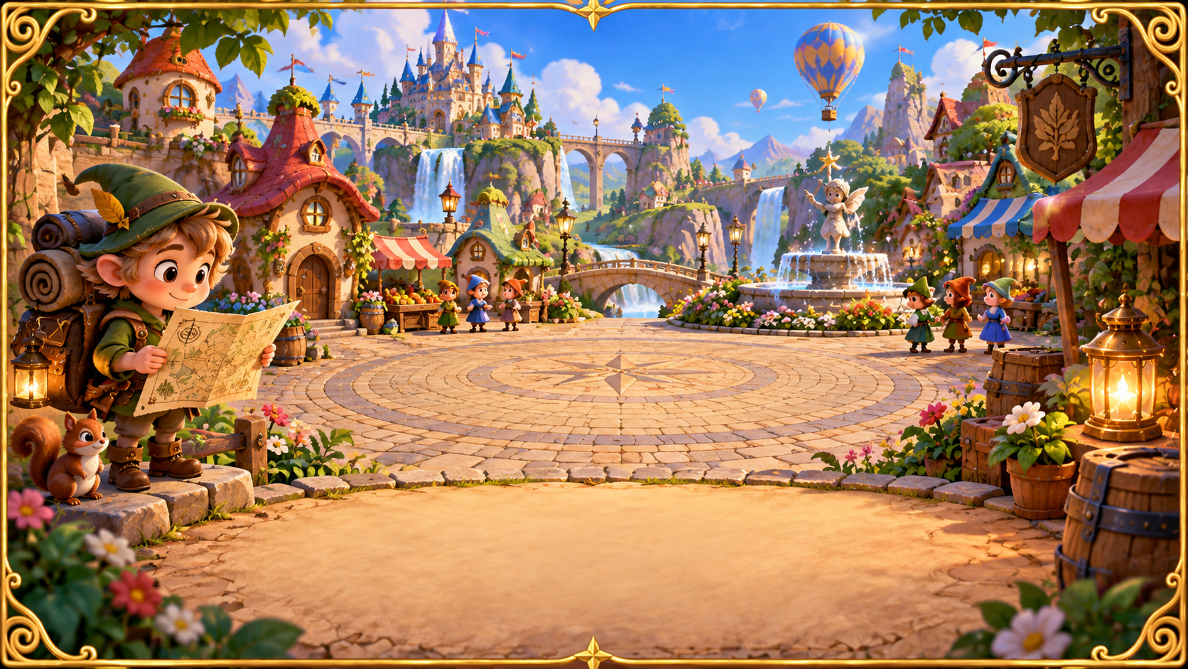
Цветочный город
На воздушном шаре
В каком необычном городе живут коротышки?
На чём Незнайка мечтал отправиться в путешествие?

Slide 4
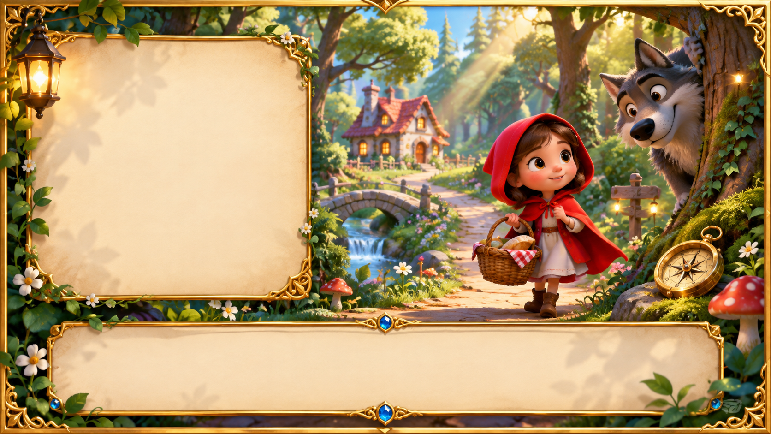
К кому отправилась Красная Шапочка?
Что она несла в корзинке?
Кого встретила девочка по дороге?
К бабушке
Пирожки и горшочек масла
Волка

Slide 5
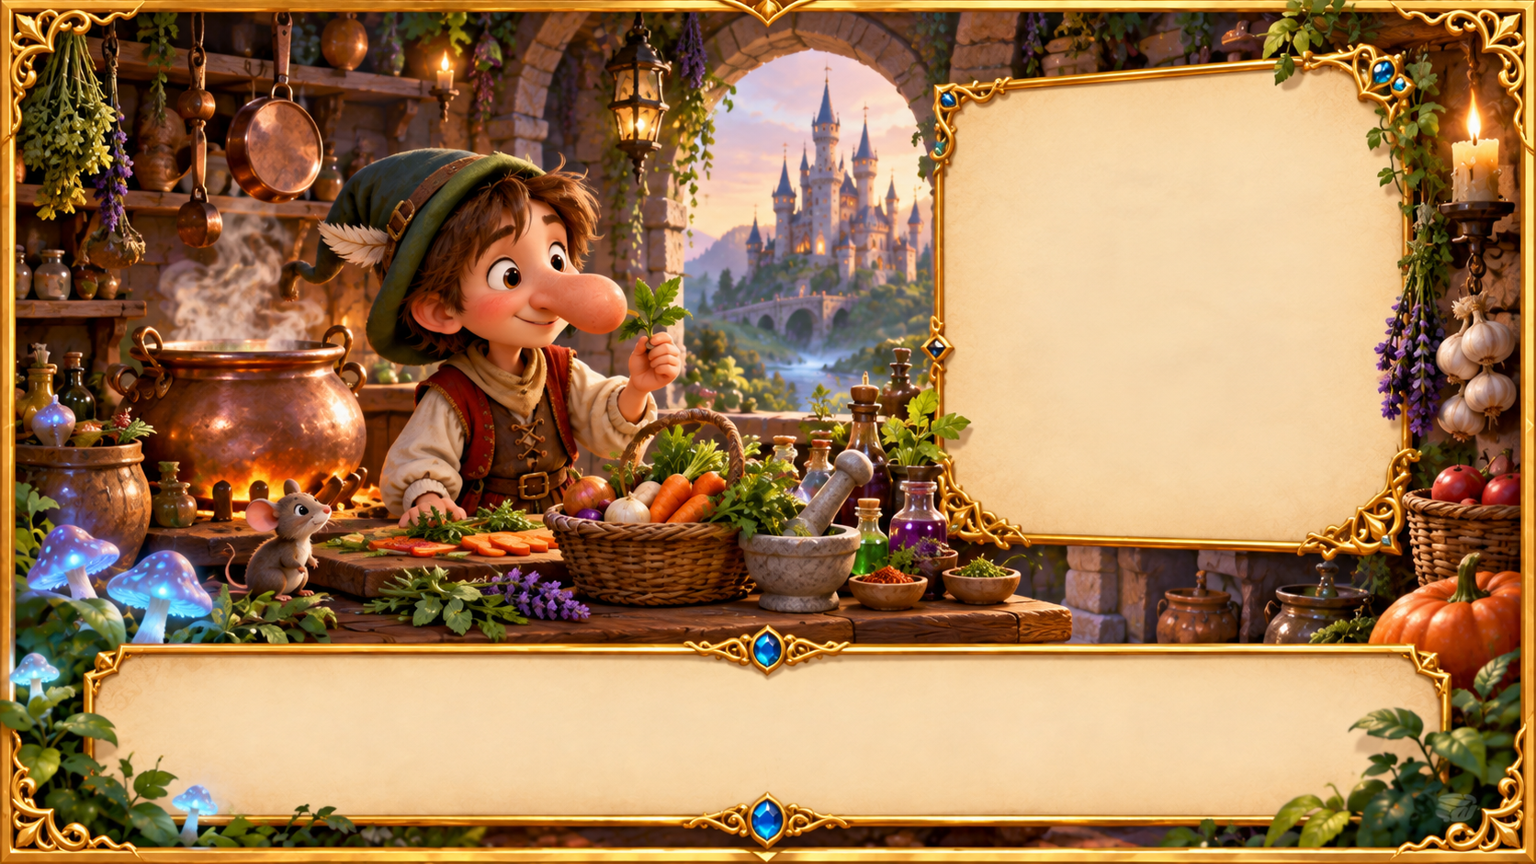
Почему Якоб превратился в Карлика Носа?
Какую работу он научился выполнять?
Какое волшебное растение помогло изменить его судьбу?
Ведьма заколдовала его
Поваром
Пряная трава / волшебная трава

Slide 6
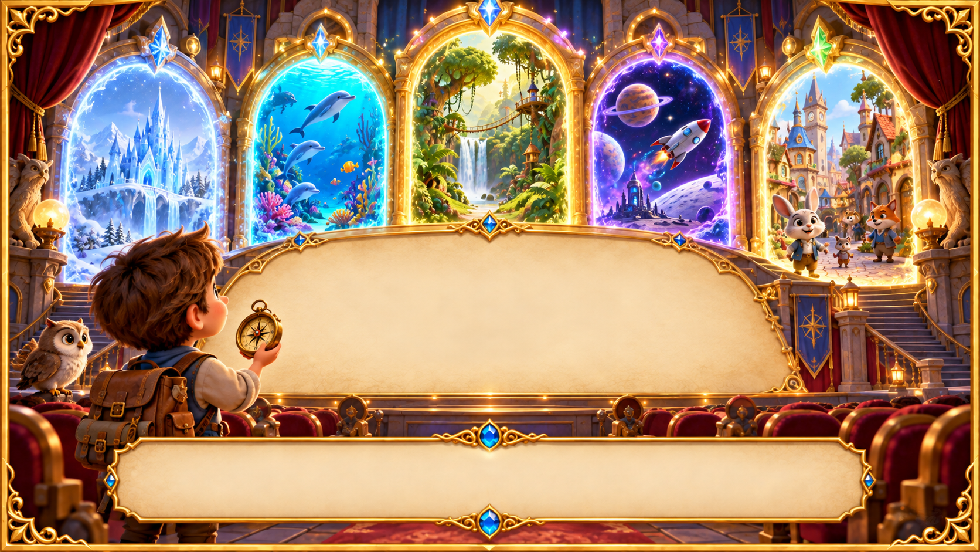
Как зовут львёнка из мультфильма «Король Лев»?
Какой герой живёт в ананасе под водой?
Как зовут снеговика из «Холодного сердца»?
Симба
Губка Боб
Олаф

Slide 7
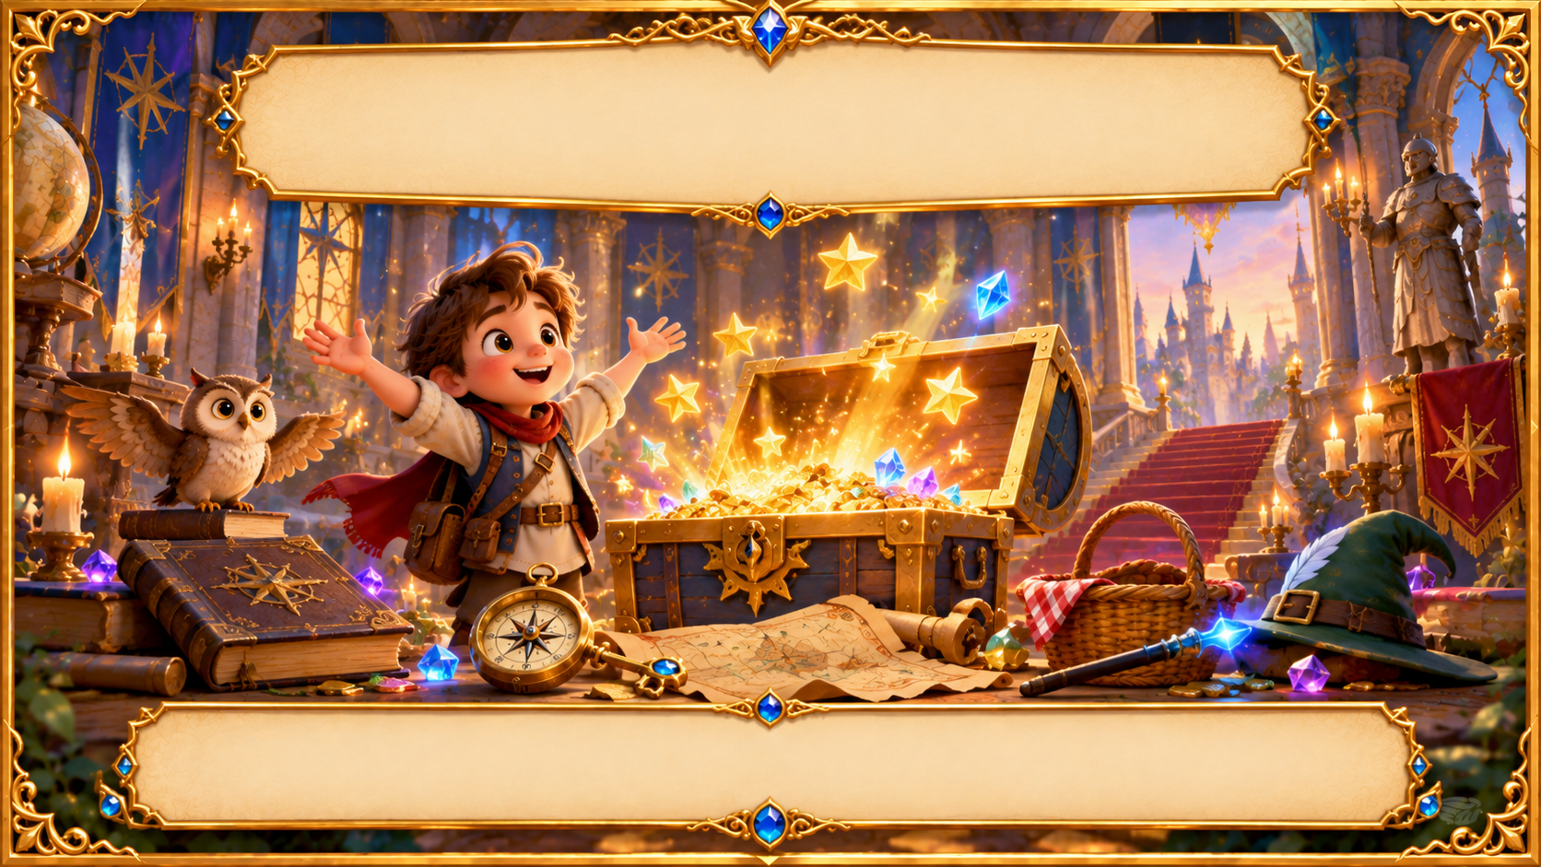
Какой сказочный герой превратился из лягушки в принца?
Кто потерял хрустальную туфельку?
Как называется человек, который придумывает и пишет сказки?
Принц (в сказке «Царевна-лягушка»)
Золушка
Сказочник

